Slide 1

การวางแผนทางการเงิน และ การเขียนแผนธุรกิจฉบับสมบูรณ์
Notes:
NOTE:
To change the image on this slide, select the picture and delete it. Then click the Pictures icon in the placeholder to insert your own image.

Slide 2
การวางแผนทางการเงิน
หมายถึง กระบวนการจัดการและวางกลยุทธ์ด้านการเงิน เพื่อให้เกิดการใช้ทรัพยากรทางการเงินอย่างมีประสิทธิภาพ บรรลุเป้าหมาย สร้างความมั่นคง และเพิ่มมูลค่าของกิจการ ประกอบด้วย
การลงทุนเริ่มต้น (Initial Investment)
การจัดการต้นทุนดำเนินงาน (Operating Costs)
การคาดการณ์รายได้ (Revenue Forecast)
การคิดคำนวณกำไรขั้นต้น-กำไรสุทธิ
การวิเคราะห์จุดคุ้มทุน (Break-even Point)
การจัดทำงบกระแสเงินสด (Cash Flow)

Slide 3
เงินลงทุนเริ่มต้น (Initial Investment)
ค่าอุปกรณ์
ค่าเช่าสถานที่
ค่า Renovate
ค่าลงทุนเปิดร้าน
อื่น ๆ ........................

Slide 4
ตัวอย่าง เงินลงทุนเริ่มต้น (Initial Investment)
รายการ จำนวนเงิน (บาท)
ค่าเช่ามัดจำอาคาร (2 เดือน) 20,000
ค่าตกแต่งร้าน 45,000
เครื่องชงกาแฟ 28,000
เครื่องบดกาแฟ 9,000
ตู้เย็น 6,500
อุปกรณ์เบเกอรี่ 4,000
โต๊ะ–เก้าอี้ 10 ชุด 15,000
ระบบ POS 3,000
วัตถุดิบเปิดร้าน 5,000
รวมเงินลงทุนเริ่มต้น 135,500 บาท

Slide 5
ต้นทุนดำเนินงาน (Operating Costs)
วัตถุดิบ
เงินเดือน
ค่าไฟ/น้ำ/อินเทอร์เน็ต
ค่าขนส่ง ค่าการตลาด
อื่นๆ .......................

Slide 6
ตัวอย่าง ค่าใช้จ่ายประจำ (Operating Costs / Monthly Costs)
รายการ ค่าใช้จ่ายต่อเดือน
ค่าเช่าร้าน 10,000
เงินเดือนบาริสต้า 12,000
ค่าน้ำ–ไฟ 2,500
วัตถุดิบ/เดือน 18,000
ค่าอินเทอร์เน็ต 600
ค่าใช้จ่ายเบ็ดเตล็ด 1,000
รวมค่าใช้จ่ายต่อเดือน 44,100 บาท

Slide 7
รายได้คาดการณ์ (Revenue Forecast)
รายได้ต่อวัน
รายได้ต่อเอือน
ช่องทางรายได้ (B2C/B2B)
อื่นๆ .......................

Slide 8
ตัวอย่าง รายได้คาดการณ์ (Projected Revenue)
ประมาณการขาย ขายกาแฟ/ ชา / เครื่องดื่มอื่นๆ รวมเฉลี่ยวันละ 250 แก้ว ราคาเฉลี่ย 50 บาท
คำนวณ: 250 แก้ว × 50 บาท × 30 วัน = 375,000 บาท/เดือน
ประมาณการขาย เบเกอร์รี่ /ขนม วันละ 100 แก้ว ราคาเฉลี่ย 50 บาท
คำนวณ: 100 แก้ว × 50 บาท × 30 วัน = 150,000 บาท/เดือน
ประมาณการขาย อื่นๆ เช่น ของชำร่วย / สมาชิก /เ เป็นต้น วันละ 100 หน่วย ราคาเฉลี่ย 150 บาท
คำนวณ: 100 แก้ว × 100 บาท × 30 วัน = 300,000 บาท/เดือน

Slide 9
คำนวณต้นทุนผันแปร (Variable Cost)
ต้นทุนวัตถุดิบต่อแก้ว ≈ 15 บาท/แก้ว
ต้นทุนผันแปรต่อเดือน:
120 แก้ว × 15 × 30 = 54,000 บาท

Slide 10
การคำนวณกำไรขั้นต้น-กำไรสุทธิ
Gross Profit
Net Profit
อัตรากำไรสุทธิ
อื่นๆ .......................

Slide 11
ตัวอย่าง กำไรขั้นต้น / กำไรสุทธิ
กำไรขั้นต้น (Gross Profit)
กำไรขั้นต้น = รายได้ – ต้นทุนผันแปร
= 375,000 – 54,000 = 321,000 บาท
กำไรสุทธิ (Net Profit)
กำไรขั้นต้น – ค่าใช้จ่ายประจำ
321,000 – 44,100 = 276,900 บาท/เดือน

Slide 12
จุดคุ้มทุน (Break-even Point)
คำนวณ:
จุดคุ้มทุน = ต้นทุนคงที่
ราคาขายต่อหน่วย – ต้นทุนผันแปรต่อหน่วย

Slide 13
ตัวอย่าง จุดคุ้มทุน (Break-even Point)
จุดคุ้มทุน = ต้นทุนคงที่
ราคา – ต้นทุนผันแปรต่อหน่วยจุดคุ้มทุน
​ต้นทุนคงที่ = 44,100 บาท
ราคาขายเฉลี่ย = 50 บาท
ต้นทุนผันแปรต่อแก้ว = 15 บาท
กำไรต่อแก้ว = 50−15=35 บาท
จุดคุ้มทุน =3544,100 ​≈1260 แก้ว/เดือน
คิดเป็นเฉลี่ยต่อวัน1260 ÷ 30 = 42 แก้ว/วัน
➡ ต้องขายอย่างน้อย 42 แก้วต่อวัน ถึงจะคุ้มทุน

Slide 14
งบกระแสเงินสด (Cash Flow)
เงินเข้า
เงินออก
ยอดคงเหลือ
อื่นๆ .......................

Slide 15
ตัวอย่าง Cash Flow 6 เดือน
เดือน | เงินเข้า | เงินออก | ยอดคงเหลือ
มกราคม | 180,000 | 179,600 (ค่าลงทุนเปิดร้าน) | 400
กุมภาพันธ์ | 200,000 | 46,000 | 154,400
มีนาคม | 220,000 | 47,100 | 327,300
เมษายน | 290,000 | 49,100 | 568,200
พฤษภาคม | 200,000 | 46,600 | 721,600
มิถุนายน | 180,000 | 44,100 | 857,500

Slide 16
จบการบรรยาย

Slide 17
ตัวอย่าง แบบฟอร์ม (Template) แผนการเงิน
เงินลงทุนเริ่มต้น (Initial Investment)
รายการ | จำนวนเงิน (บาท)
1.
2.
3.
4.
5.
6. ......

Slide 18
ค่าใช้จ่ายประจำต่อเดือน (Monthly Operating Costs)
รายการ | จำนวนเงิน (บาท)
1.
2.
3.
4.
5.
6. ......

Slide 19
รายได้คาดการณ์ (Projected Revenue)
จำนวนที่คาดว่าจะขายต่อวัน: ______
ราคาขายเฉลี่ยต่อหน่วย: ______ บาท
รายได้ต่อเดือน: ______ บาท
ต้นทุนผันแปร (Variable Cost)
ต้นทุนผันแปรต่อหน่วย: ______ บาท
ต้นทุนผันแปรต่อเดือน: ______ บาท

Slide 20
กำไร
กำไรขั้นต้น (Gross Profit)
รายได้ – ต้นทุนผันแปร = ______ บาท
กำไรสุทธิ (Net Profit)
กำไรขั้นต้น – ค่าใช้จ่ายประจำ = ______ บาท

Slide 21
จุดคุ้มทุน (Break-even Point)
จุดคุ้มทุน = ต้นทุนคงที่
ราคา - ต้นทุนผันแปร
ราคาขายเฉลี่ย (บาท): ______
ต้นทุนผันแปรต่อหน่วย: ______
ต้นทุนคงที่ต่อเดือน: ______
จำนวนสินค้าที่ต้องขายต่อเดือนเพื่อคุ้มทุน = ______ หน่วย เฉลี่ยต่อวัน = ______ หน่วย

Slide 22
งบกระแสเงินสด (Cash Flow)
เดือน | เงินเข้า | เงินออก | คงเหลือ
1 | Xx | Xx | Xx
2 | Xx | Xx | Xx
3 | Xx | Xx | Xx
4 | Xx | Xx | Xx
5 | Xx | Xx | Xx
6 | Xx | Xx | Xx
7 | xx | xx | xx

Slide 23

การเขียนแผนธุรกิจ Business Model Canvas (BMC)
หมายถึง แผนภาพหนึ่งที่ฉายให้เห็นภาพรวมของธุรกิจ ซึ่งBMC นี้มีไว้เพื่อช่วยให้ผู้บริหาร ผู้ประกอบการ หรือเจ้าของธุรกิจ สามารถตอบคำถามสำคัญของธุรกิจ 4 เรื่องประกอบด้วย
ที่ มา : https://www.live-platforms.com/th/education/article/311-what-is-business-model-canvas

Slide 24
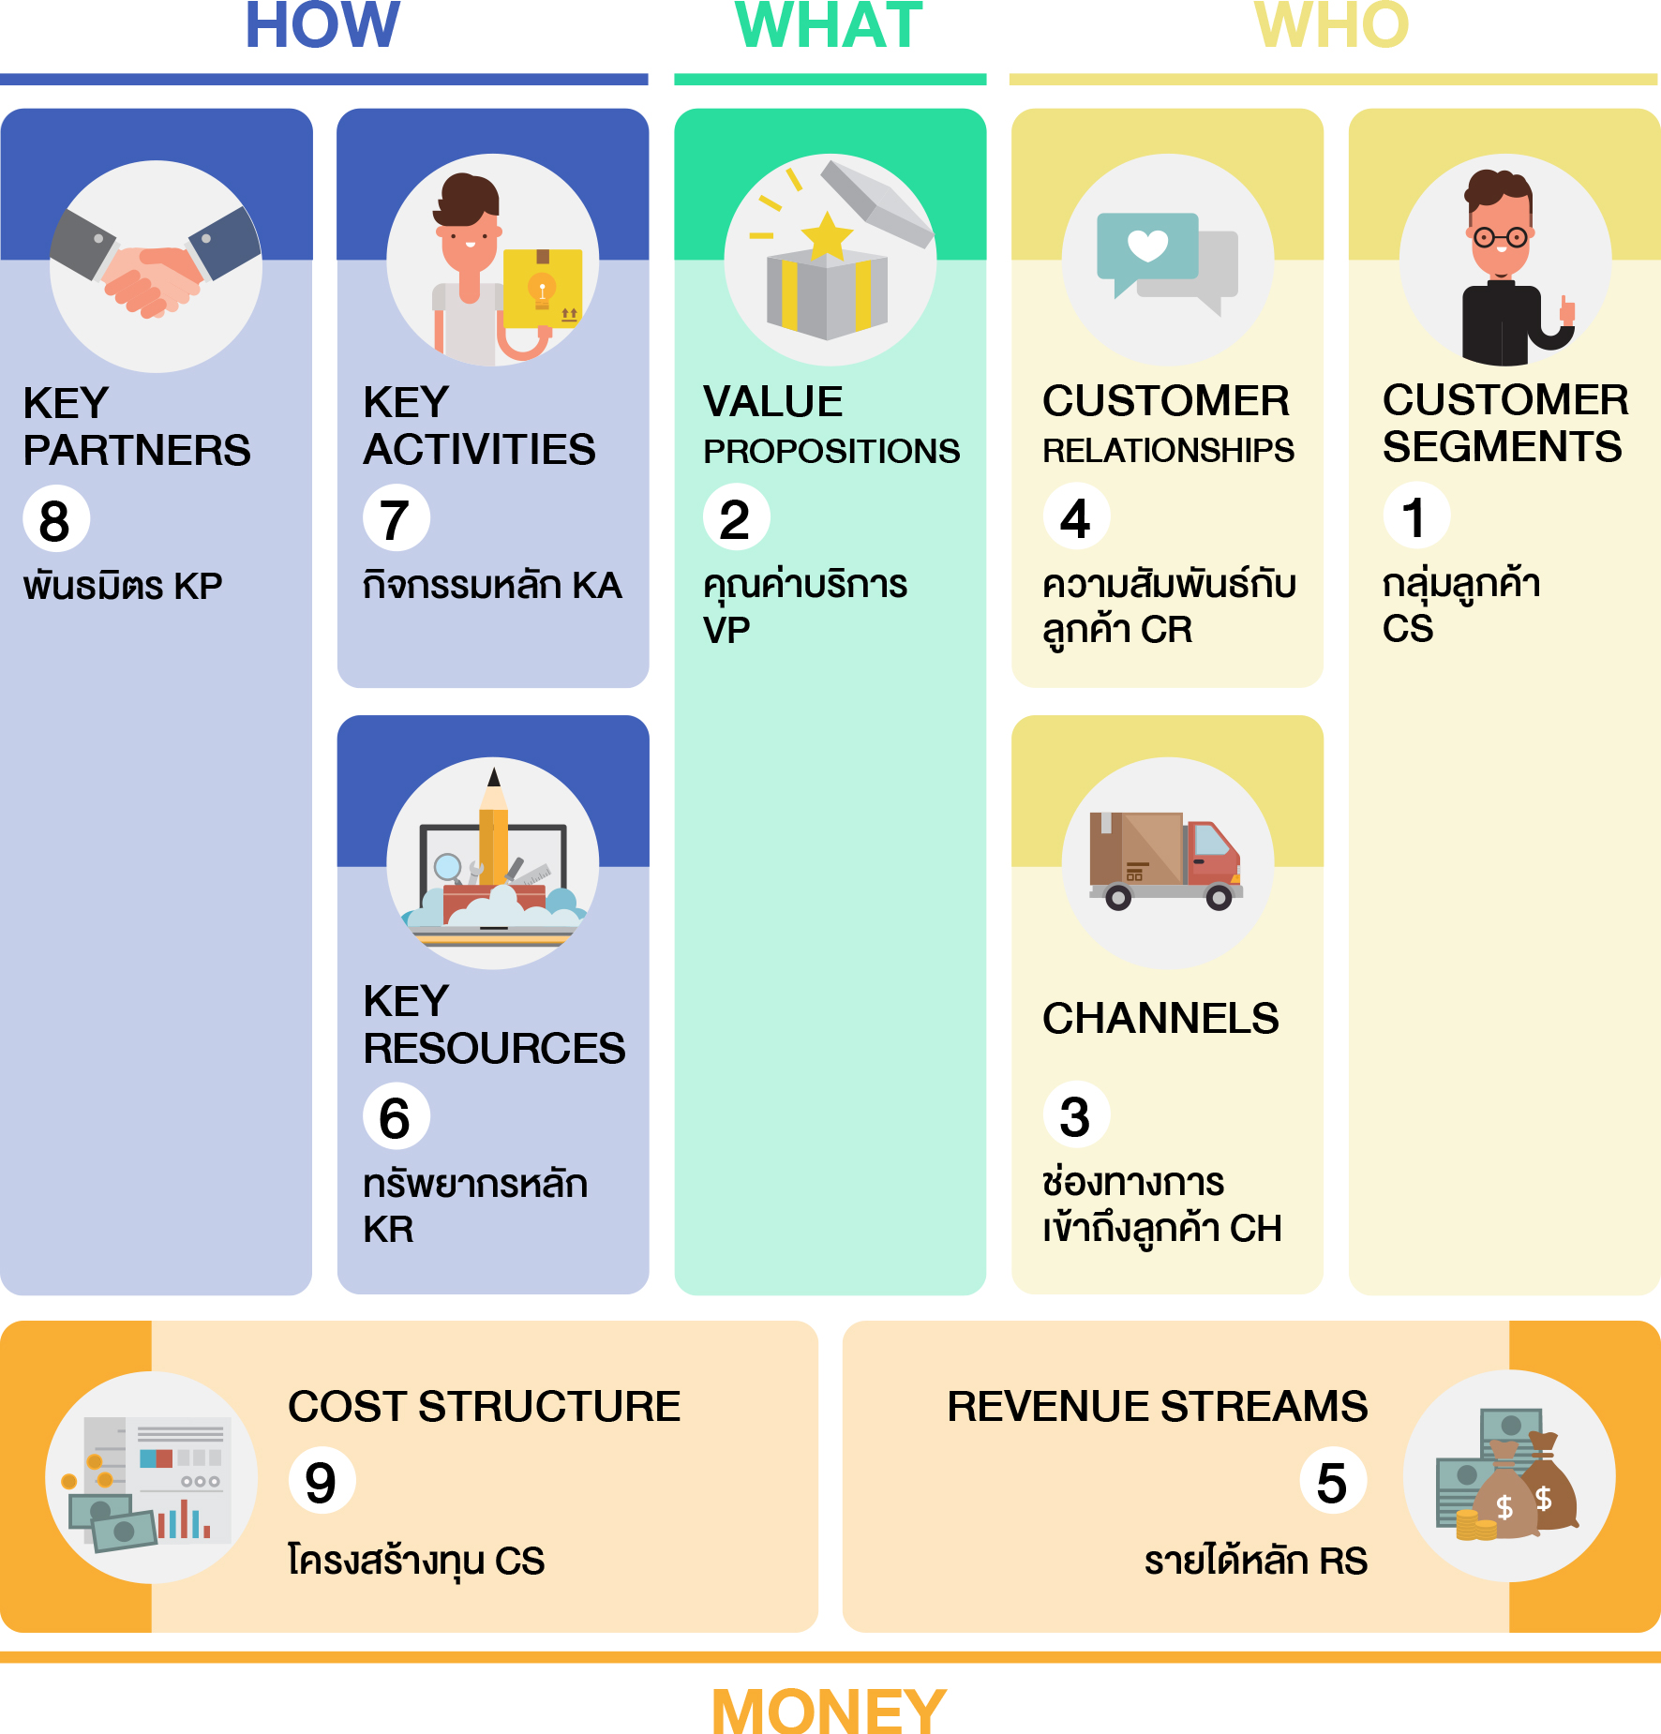
ที่มา : https://www.live-platforms.com/th/education/article/311-what-is-business-model-canvas

Slide 25

ตัวอย่าง.. Business Model Canvas (BMC) – “Café Cozy” ร้านกาแฟพรีเมียมเพื่อคนทำงาน
พันธมิตรหลัก
กิจกรรมสำคัญ
คุณค่าเสนอหลัก
ความสัมพันธ์กับลูกค้า
กลุ่มลูกค้าเป้าหมาย
ชงเครื่องดื่มและให้บริการลูกค้า
ควบคุมคุณภาพเมล็ดกาแฟ
การตลาดออนไลน์
การบริหารสต็อก
บริหารทีมงาน
พัฒนาเมนูใหม่
กาแฟ Specialty คุณภาพสูง จากแหล่งปลูกไทย
บริการรวดเร็วและเป็นมิตร
บรรยากาศร้านเหมาะสำหรับทำงาน (Plug, Wi-Fi, โต๊ะขนาดใหญ่)
เมล็ดกาแฟคั่วใหม่สดตลอด
เครื่องดื่มสุขภาพ เช่น Oat milk, Sugar-Free options
บริการแบบเป็นกันเอง
ระบบสะสมแต้ม
การแนะนำเมนูจากบาริสต้า
โปรโมชั่นรายเดือน
ตอบแชทเร็วในโซเชียล
ผู้จัดหาเมล็ดกาแฟ
ร้านเบเกอรี่ (ซัพพลายเออร์)
Delivery Platforms
ผู้ให้บริการอุปกรณ์/ช่างซ่อม
พาร์ทเนอร์ด้านการตลาดออนไลน์
คนทำงานออฟฟิศอายุ
22–45 ปี
ฟรีแลนซ์และนักเรียน/นักศึกษา
กลุ่มลูกค้าที่ชื่นชอบบรรยากาศร้านกาแฟที่เงียบ สะอาด และเหมาะกับการทำงาน
ลูกค้าที่นิยมเครื่องดื่ม Specialty Coffee
ทรัพยากรสำคัญ
ช่องทางการเข้าถึงลูกค้า
เครื่องชงกาแฟคุณภาพสูง
บาริสต้าที่มีทักษะ
สูตรเครื่องดื่ม
ร้านและอุปกรณ์เฟอร์นิเจอร์
เมล็ดกาแฟคุณภาพ
ระบบบัญชีและ POS
หน้าร้าน
Facebook / Instagram
Delivery Apps (Grab, Food, LINE MAN)
โปรโมชั่นผ่าน Social Media
โครงสร้างต้นทุน
กระแสรายได้
ค่าเช่าร้าน / ค่าวัตถุดิบ (เมล็ดกาแฟ นม เบเกอรี่)
ค่าแรงพนักงาน /ค่าไฟ–น้ำ / ค่าอุปกรณ์ร้านและเครื่องชง
ค่าโฆษณาออนไลน์ / ค่าบริการ Delivery Platform
รายได้จากกาแฟและเครื่องดื่ม 70% รายได้จากเบเกอรี่ 20%
รายได้จากขายเมล็ดกาแฟ 5% รายได้เสริม เช่น ค่าเช่าโต๊ะ ของชำร่วย (ถ้ามี)

